Slide 1
POKUS IZ PRIRODE KLIJANJE GRAHA
napravila:Dunja Sokač

Slide 2
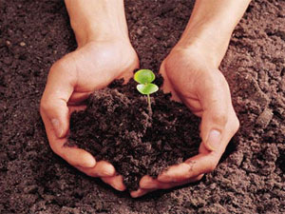
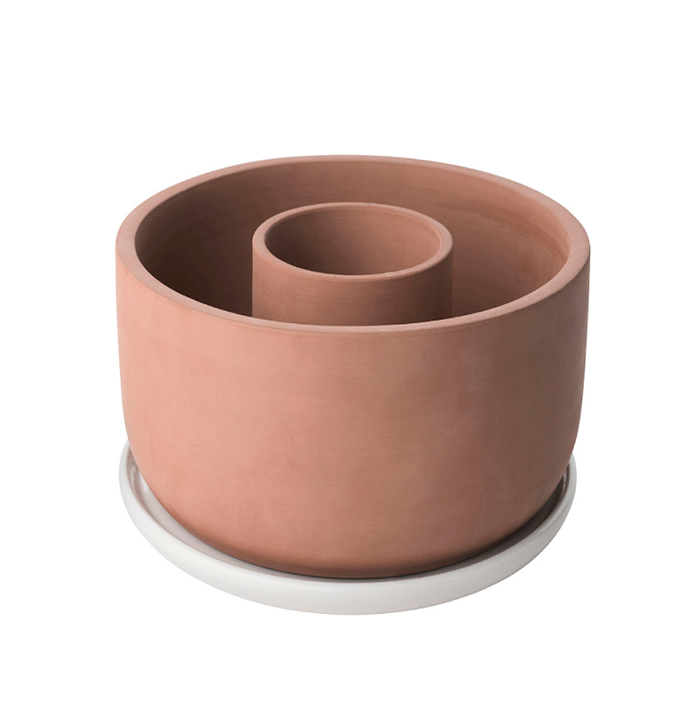
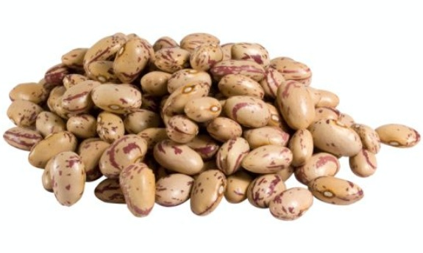
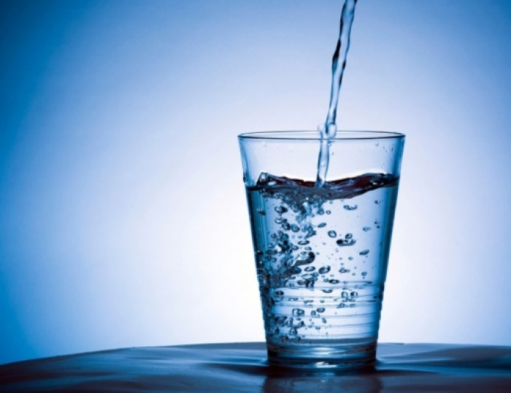
Materijal
Koristila sam:posuda,grah,zemlja,voda

Slide 3
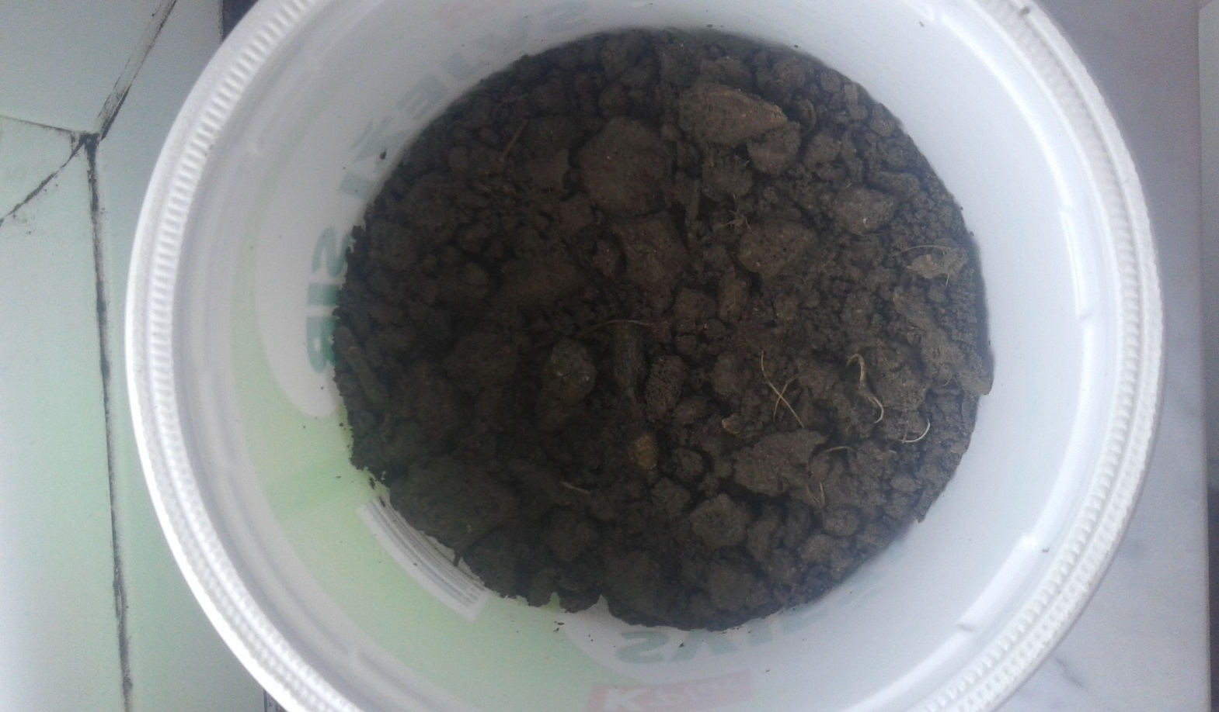
PRVI DAN(19.3.2017)
U 13:19 zasadila grah,te dan prije toga ostavila da grah nabubri.

Slide 4
DRUGI DAN(20.3.2017)
U 12:20 pogledala grah i on je ostao isti nisam ga zalila zemlja je bila vlažna.

Slide 5
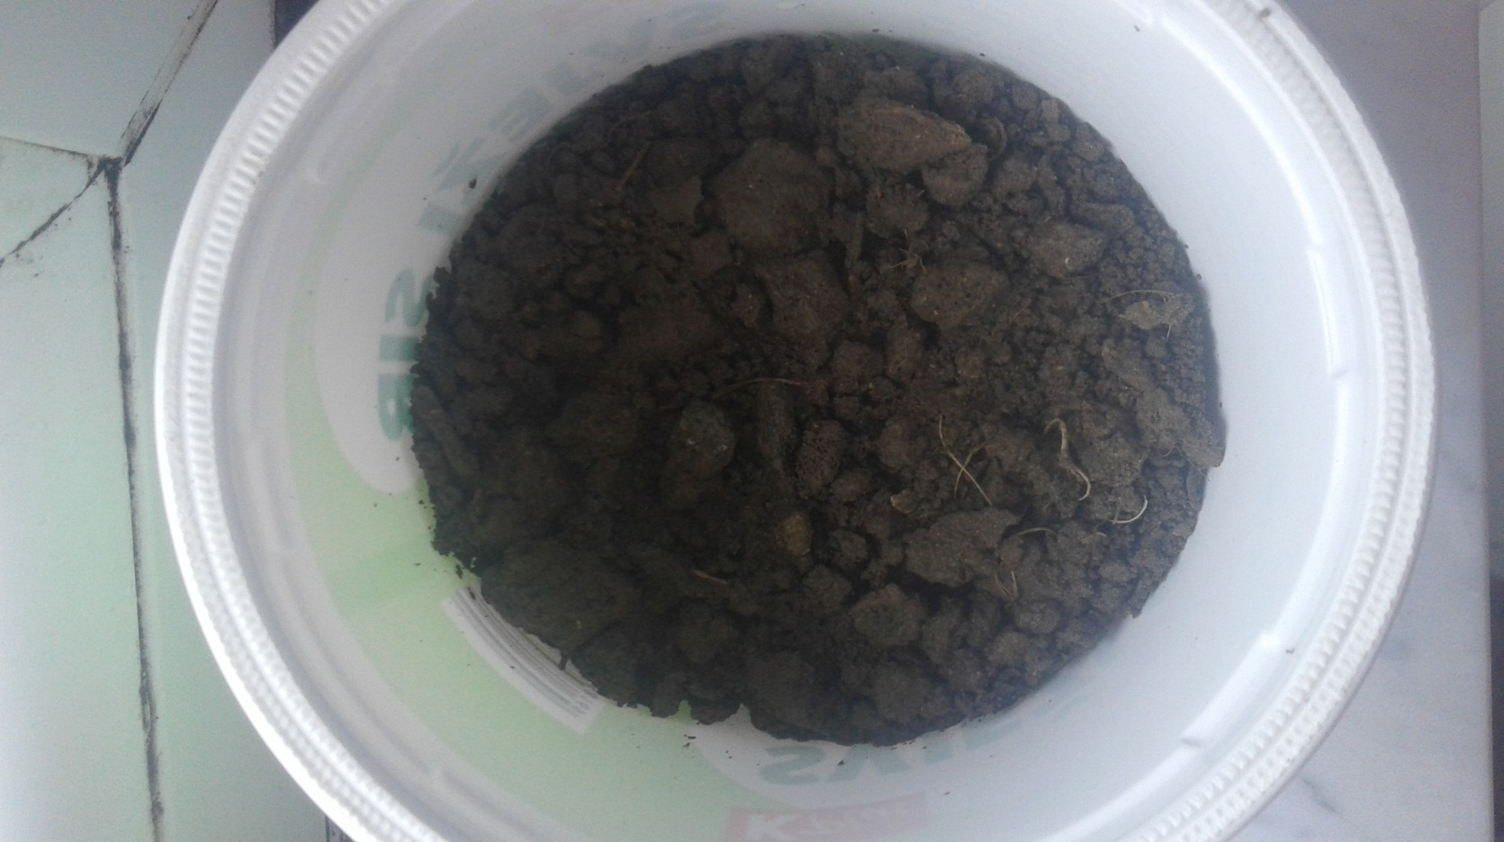
TREĆI DAN(21.3.2017)
U 16:30 zalila grah promijena nije bilo.

Slide 6
ČETVRTI DAN(22.3.2017)
Nisam zaljevala zemlja je bila vlažna.

Slide 7
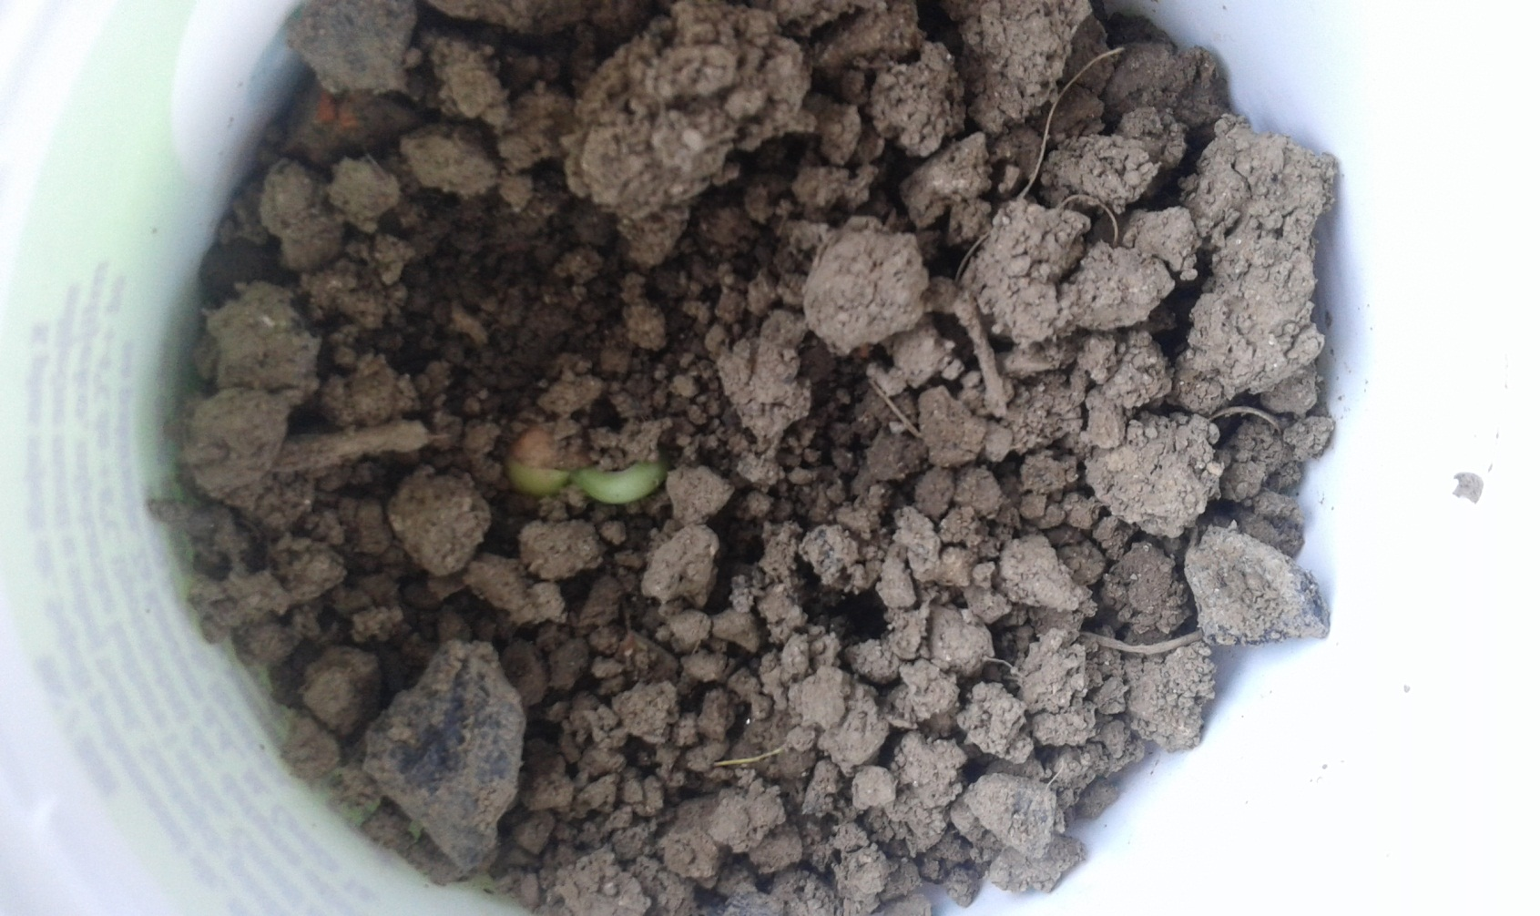
PETI DAN(23.3.2017)
Izašla prva klica malo sam ju zalila.

Slide 8
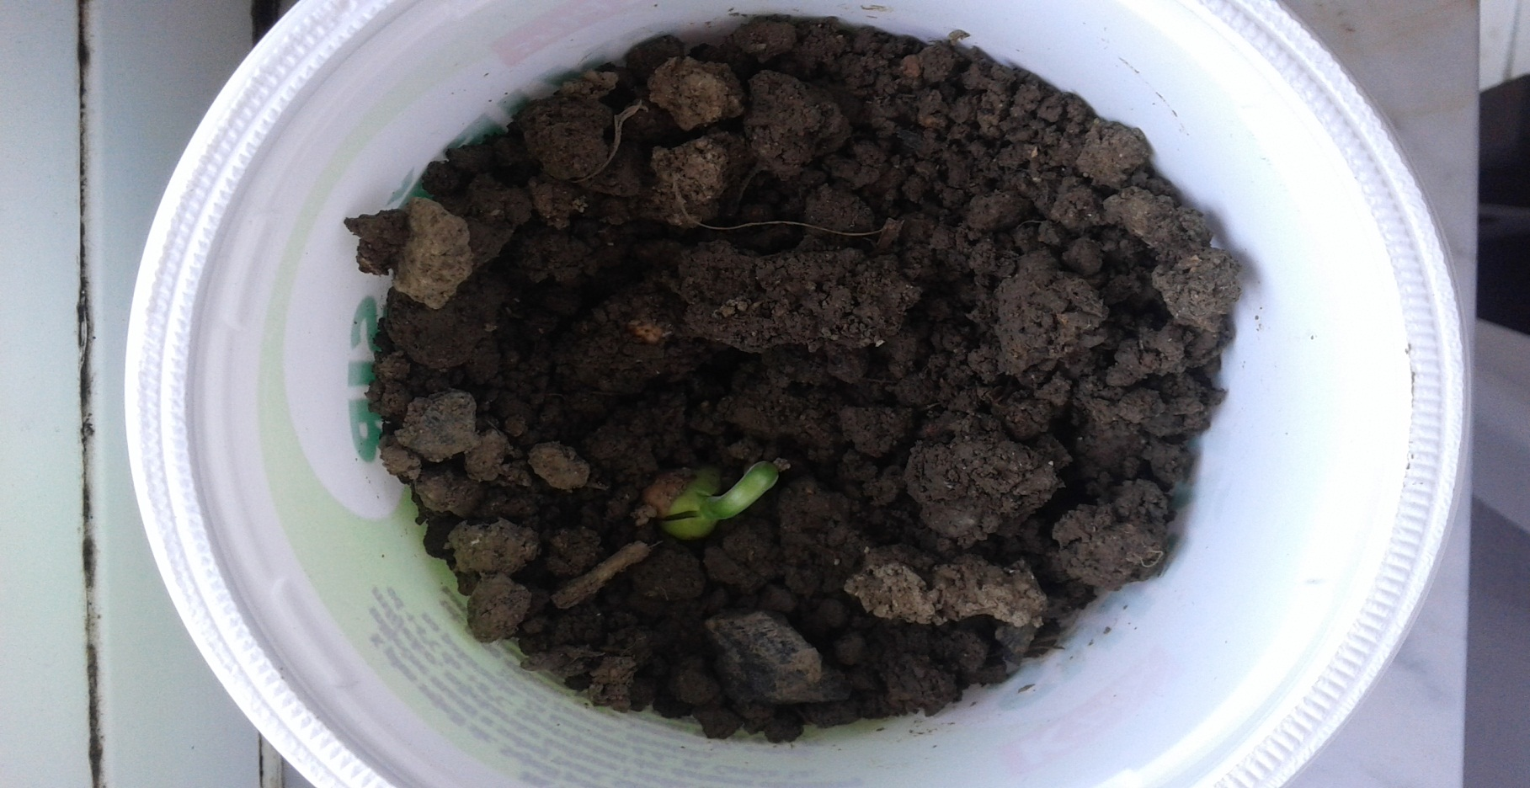
ŠESTI DAN(24.3.2017)
Klica se polako razvija.

Slide 9
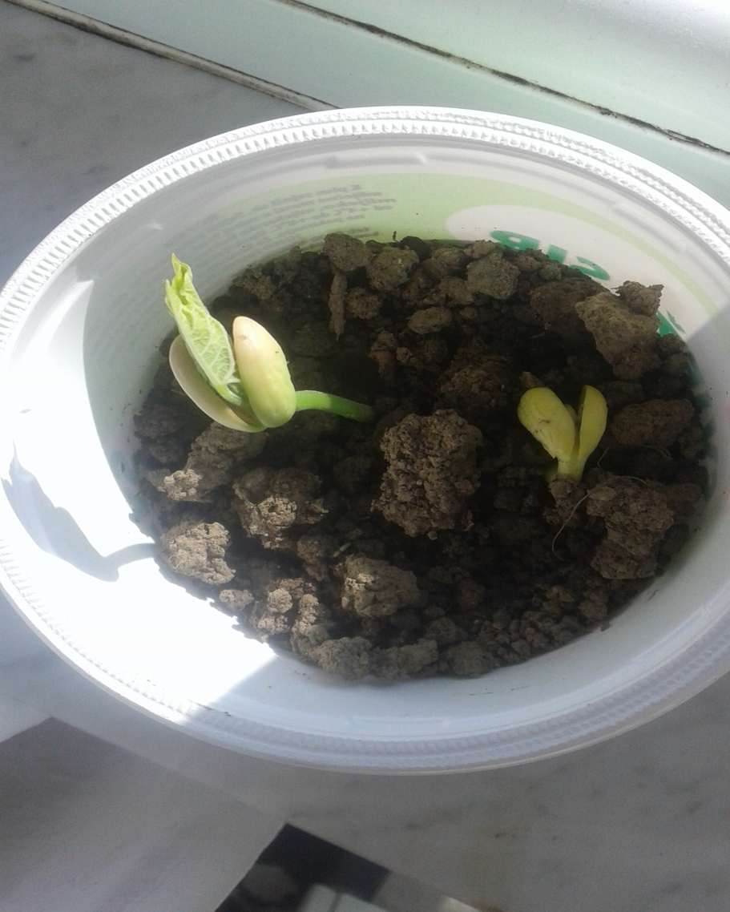
SEDMI DAN(25.3.2017)
Grah je preko noći narastao jako puno.

Slide 10
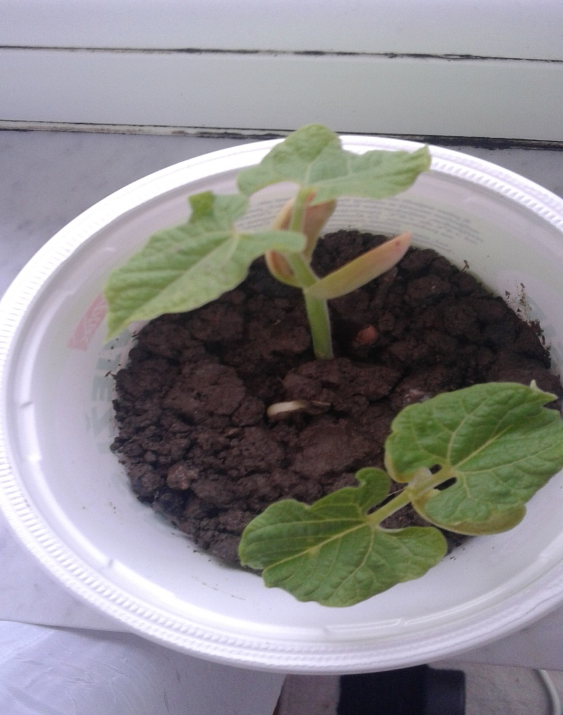
OSMI DAN(26.3.2017)
Grah je još veći i izašla je još jedna klica,nisam zalila.

Slide 11
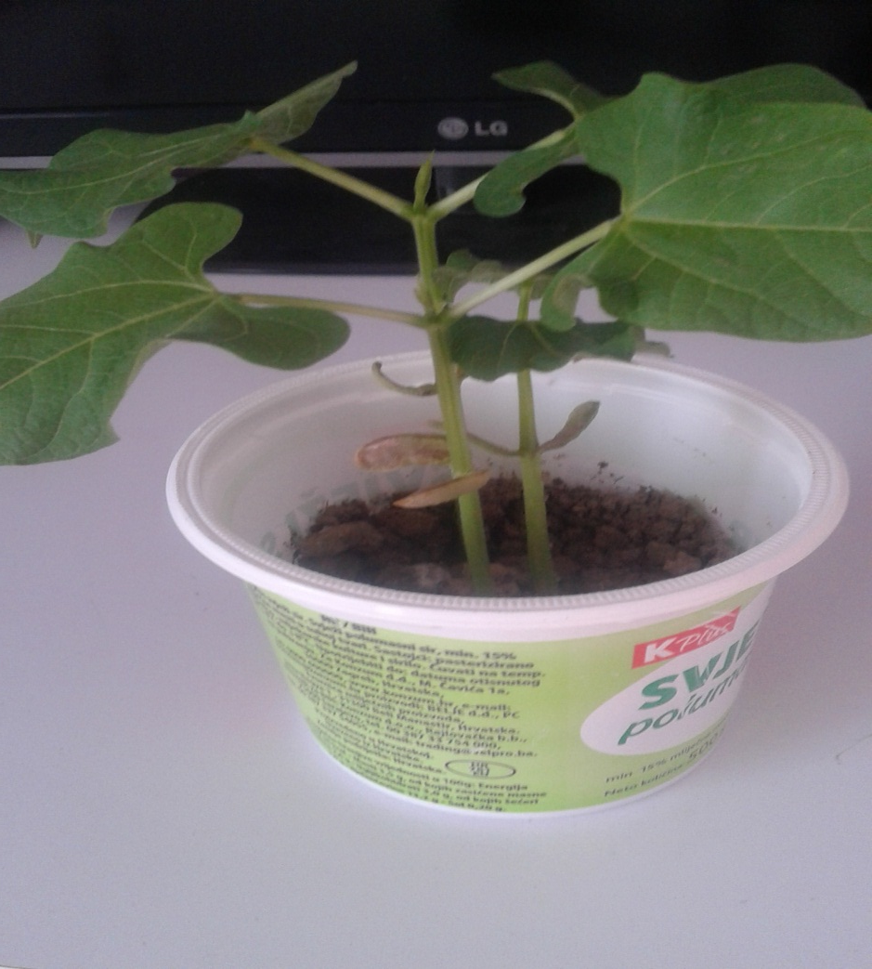
DEVETI DAN(27.3.2017)
Treća klica je narasla skoro kao dvije prošle.

Slide 12
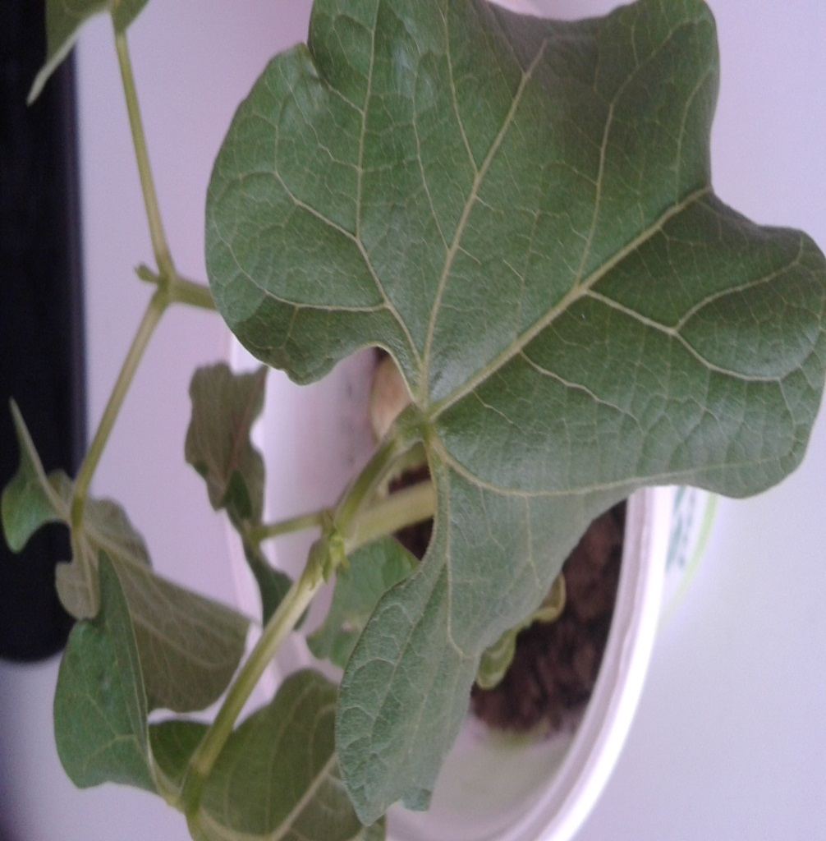
DESETI DAN(28.3.2017)
Sve tri klice su jednake nisam zalila zemlja je vlažna.

Slide 13
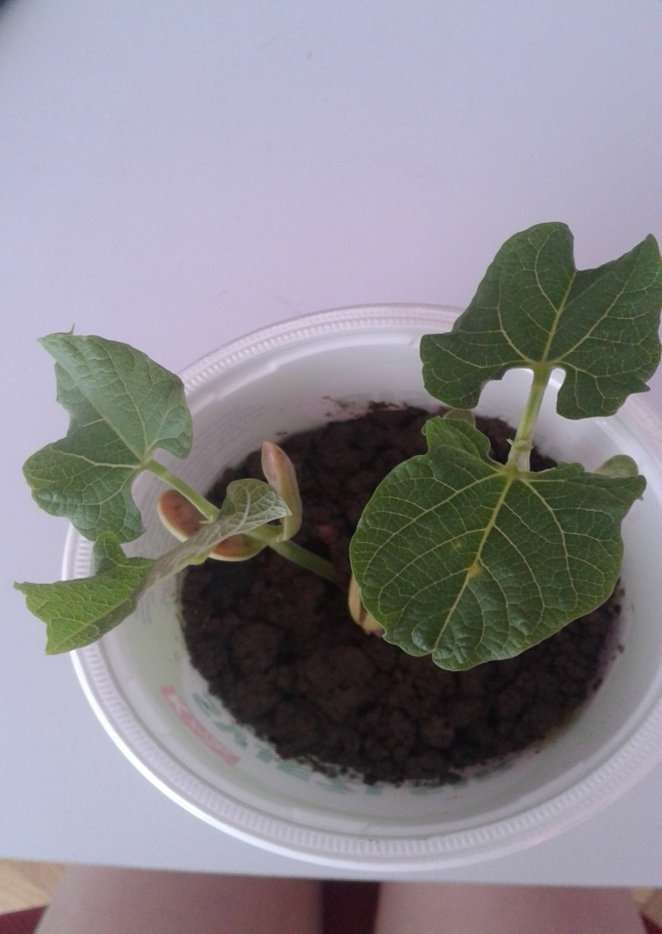
JEDANAESTI DAN(29.3.2017)
Grah je malo narastao u visinu.

Slide 14
DVANAESTI DAN(30.3.2017)
Nisam primjetila razliku.

Slide 15
TRINAESTI DAN(31.3.2017)
Grah je proklijao do kraja.

